Slide 1
Sosyal Medya Reklamcılık

Slide 2
Anahtar Kelime Bulma Fikirleri
Google aramalarında verilen otomatik anahtar kelimeler
Keywords tool - KWfinder gibi anahtar kelime tespit araçlarından faydalanabiliriz
Google Trends – Farklı bölge, illerdeki aranma hacmini ve trendini görebiliriz
Görüntülü reklam ağı için popüler siteleri belirlemek (Similarweb, Alexa)

Slide 3
Eşleşme Türleri
Geniş eşleşme
Sabit geniş eşleşme
Sıralı eşleşme
Tam eşleşme

Slide 4
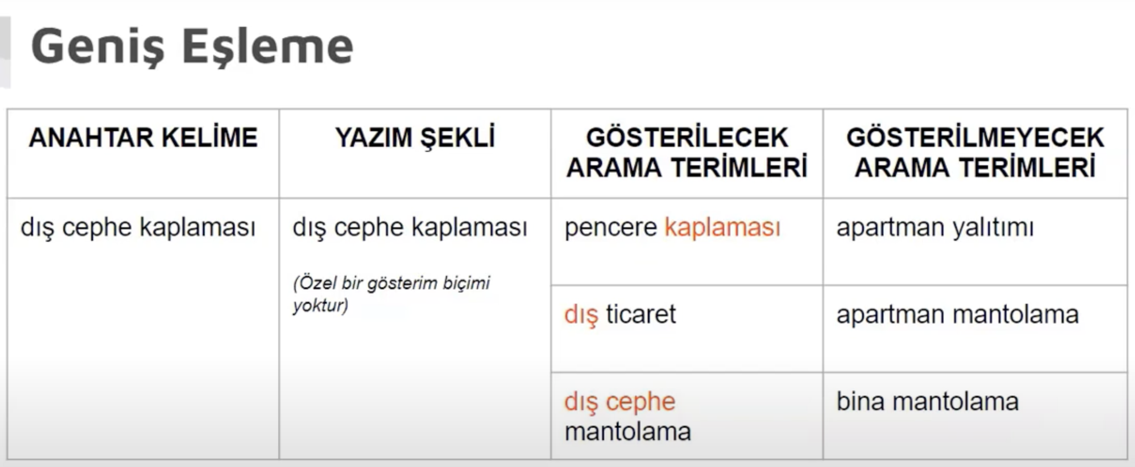

Slide 5
Yararları
Reklamımızın gösterim sayısı daha fazla olacağından sitemiz daha fazla trafik çeker.
Bir çok varyasyonda reklamlarımızı oynattığı için reklamlarımızın TBM daha düşük olur.
Gözden kaçabilecek ve satış getirecek bir çok anahtar kelime tespit etmemizi sağlar.
Kısıtlı bütçeler için çok fazla önerilmez ve çok dikkatli olunması gerekir.
NOT: Reklam kampanyanızda anahtar kelimelerimizi geniş eşleşme türünde reklam çıkıp daha sonra sonuçlarını analiz ettiğimizde ilgisiz ve bütçemizi harcayan kelimeleri tespit edip bu kelimeleri negatif anahtar kelime listesine eklersek bu reklam kampanyasını sürekli iyileştirmiş oluruz.

Slide 6
Zararları
Çok fazla varyasyonda reklamlarımızı göstereceği için çok fazla tıklanma alacaktır. Dolayısıyla günlük bütçemizin çok yüksek olması gerekmektedir.
İlgisiz kelimelerden çok fazla tıklama almamıza ve bütçemizi harcamasına neden olacaktır.
Bazı anahtar kelimelerimizin «kalite puanını»nın düşmesine neden olacaktır.

Slide 7
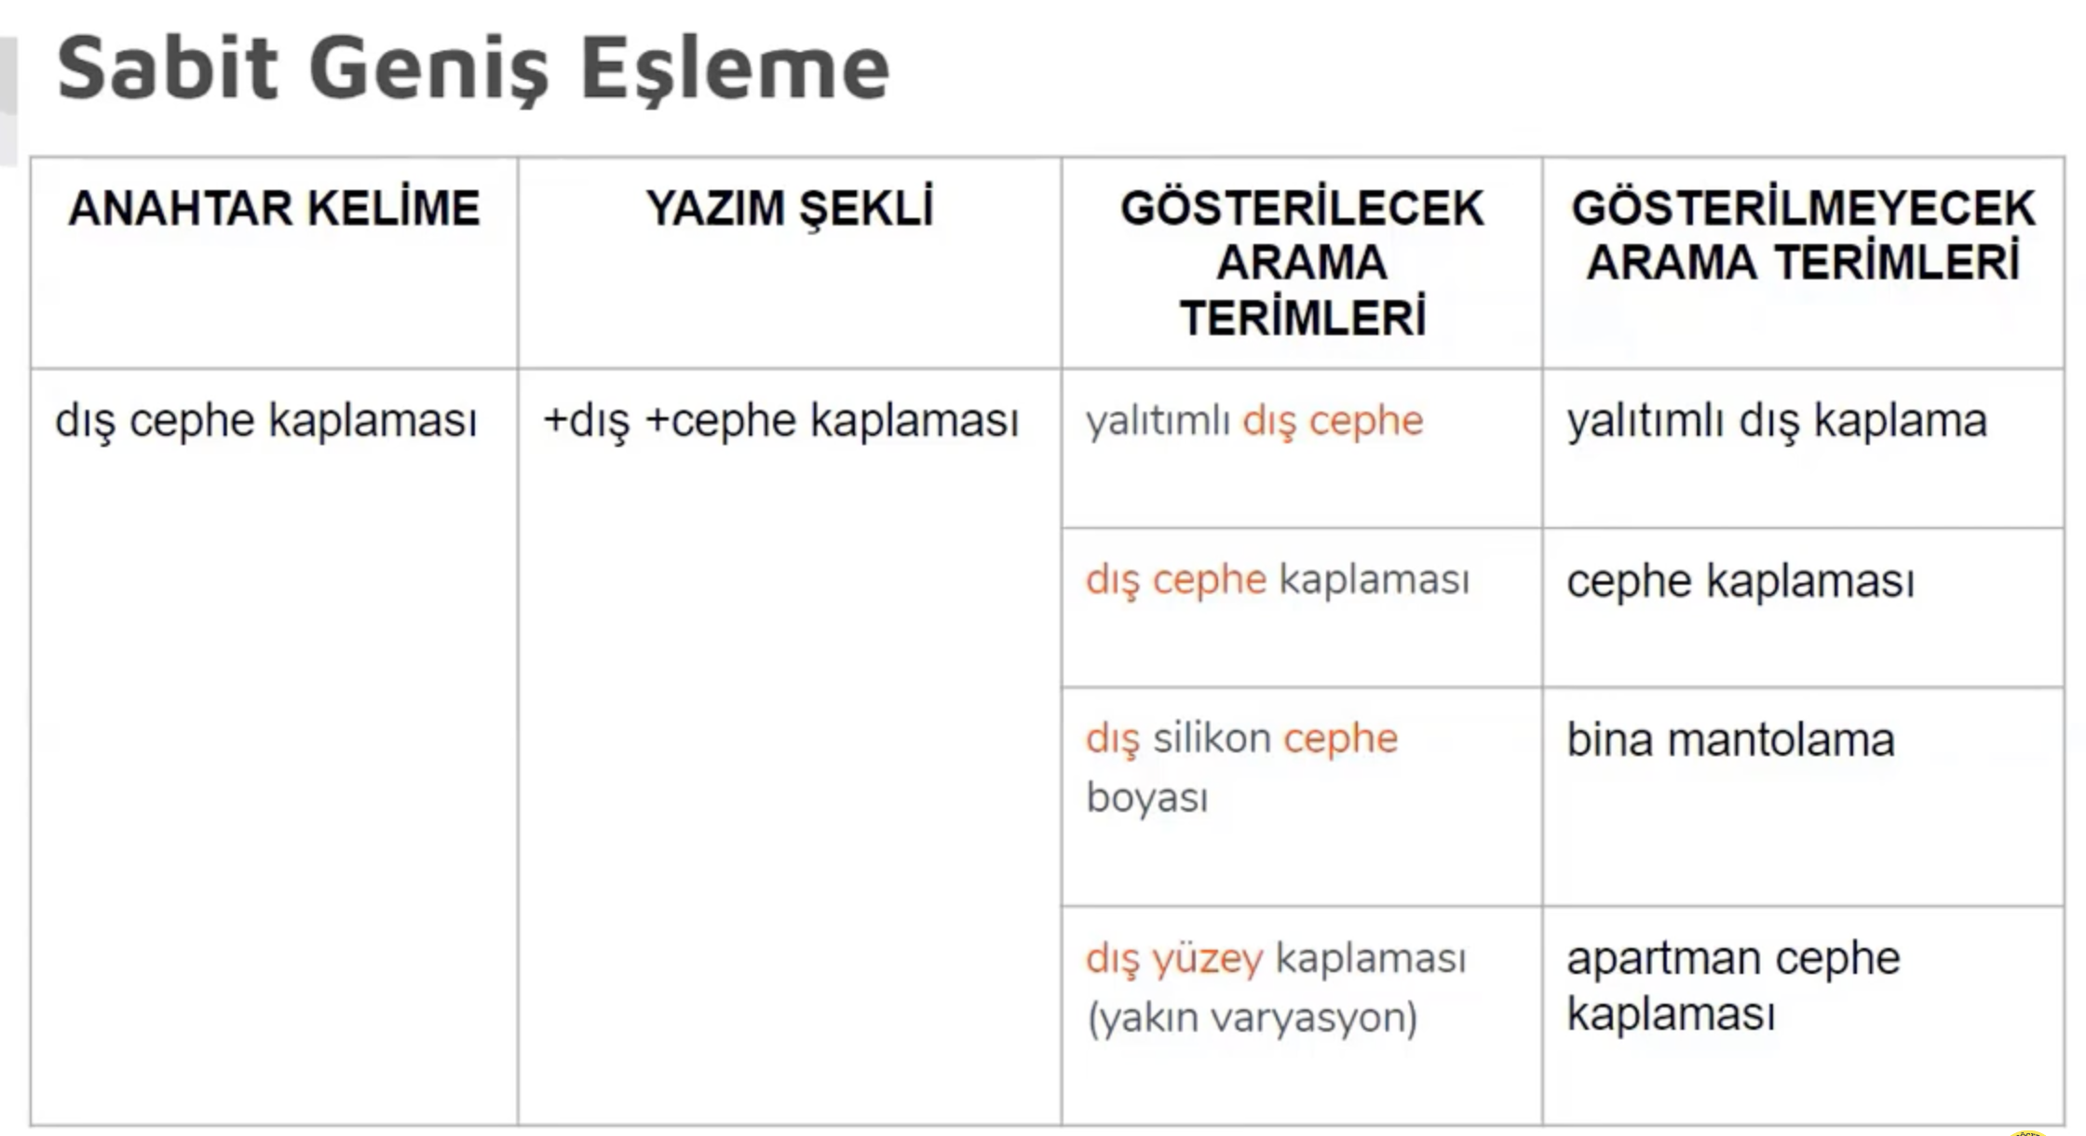

Slide 8
Sabit Eşleşme Yararları
Bu eşleme tipi ile reklama çıktıktan sonra arama terimlerinden negatif kelimeleri tespit edersek bu terimleri diğer reklam türlerinde efektif şekilde kullanılabilir ve dönüşümlerimizi arttırabiliriz.

Slide 9
Sabit eşleşme zararları
Anahtar kelimeleriniz ile eş anlamlı ve satış getirebilecek bazı arama terimlerini kaçırabiliriz.

Slide 10
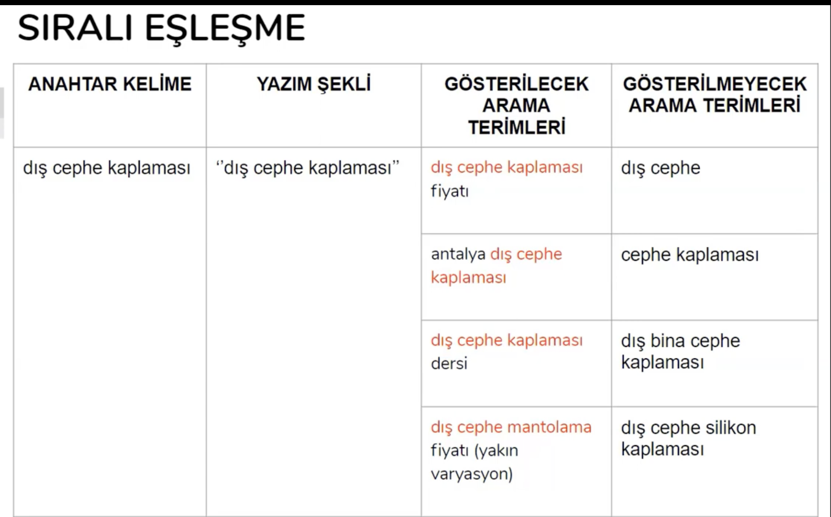

Slide 11
Sıralı eşleşme yararları
Alakasız tıklamalardan kurtulmuş oluruz.
Kaliteli bir hedef kitlenin karşısına çıkmamızı sağladığı için dönüşüm oranı yüksektir.
Sıralı eşleşmenin başına ve sonuna diğer ek kelimeler geldiğinden reklamlarımız tetiklendiği için gözümüzden kaçmış anahtar kelime fikirlerine ulaşmış oluruz.

Slide 12
Sıralı eşleşme zararları
Araya ek almadığı için bazı anahtar kelimeleri kaçırmış olabiliriz.
Geniş eşleşmeye oranla TBM’ler görece daha yüksektir.

Slide 13
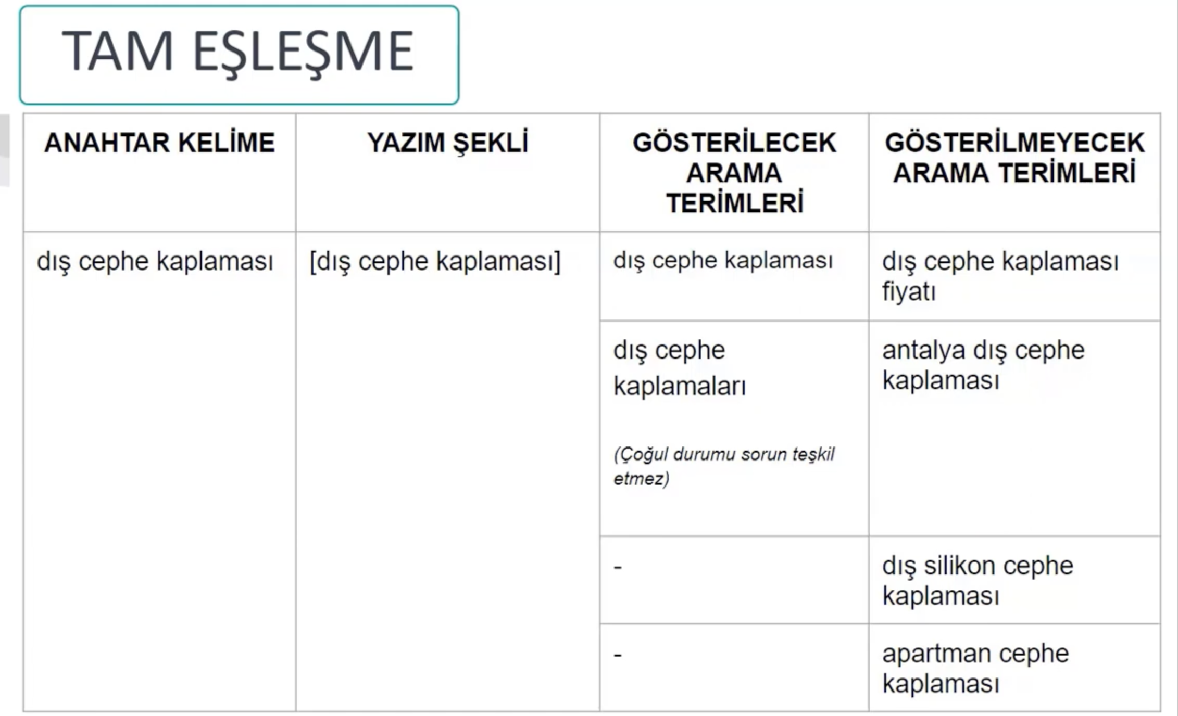

Slide 14
Tam eşleşme yararları
Kaliteli bir kitlenin karşısına çıkmamızı sağladığı için dönüşüm oranı yüksektir

Slide 15
Tam eşleşme zararları
Önüne, arkasına ve araya ek almadığı için bazı anahtar kelimeleri kaçırmış olabiliriz.
Geniş eşleşmeye oranla TBM’ler görece daha yüksektir.
Bu eşleme türünde rekabet daha fazladır.

Slide 16
Negatif Anahtar Kelimeler
Negatif anahtar kelime nedir?
Negatif anahtar bulma fikirleri
ÖNEMLİ NOT: Negatif anahtar kelimelerinizi eklerken eşleme türlerine dikkat etmeniz gerekmektedir.

Slide 17
Reklama Çıkmadan Önce Rakip Analizi Yapmak
Rakip analizi yapmanın nedeni ve önemi?
Rakip analizi nasıl yapılır?
Rakip analizi sonrası ne gibi iyileştirmeler yapabiliriz?

Slide 18
Reklamlara çıkmadan önce belirlememiz gereken 10 nokta
1. Hedef kitleniz kim?
2. Ürünümüz bu hedef kitlenin hangi sorununu çözecek?
3. Neden bizden alsınlar?
4. Fiyat ve garanti politikamız var mı?
5. Referanslarımız var mı?
6. Promosyonlarımız var mı?
7. Web sitemizin hızı ve mobile entegrasyonu uygun mu?
8. Web sitemizde tıklanabilir telefon numaraları var mı?
9. Hangi tipte reklam çıkacağımızı belirledik mi?
10. Rakiplerimizin reklam kampanyaları kontrol edildi mi?

